Slide 1
GEOLOGIE OKOLÍ BŘEZINY, MORAVSKÝ KRAS: tektonika, nebo paleokras?
Jiří Otava, Jan Černý
Česká geologická služba Brno

Slide 2
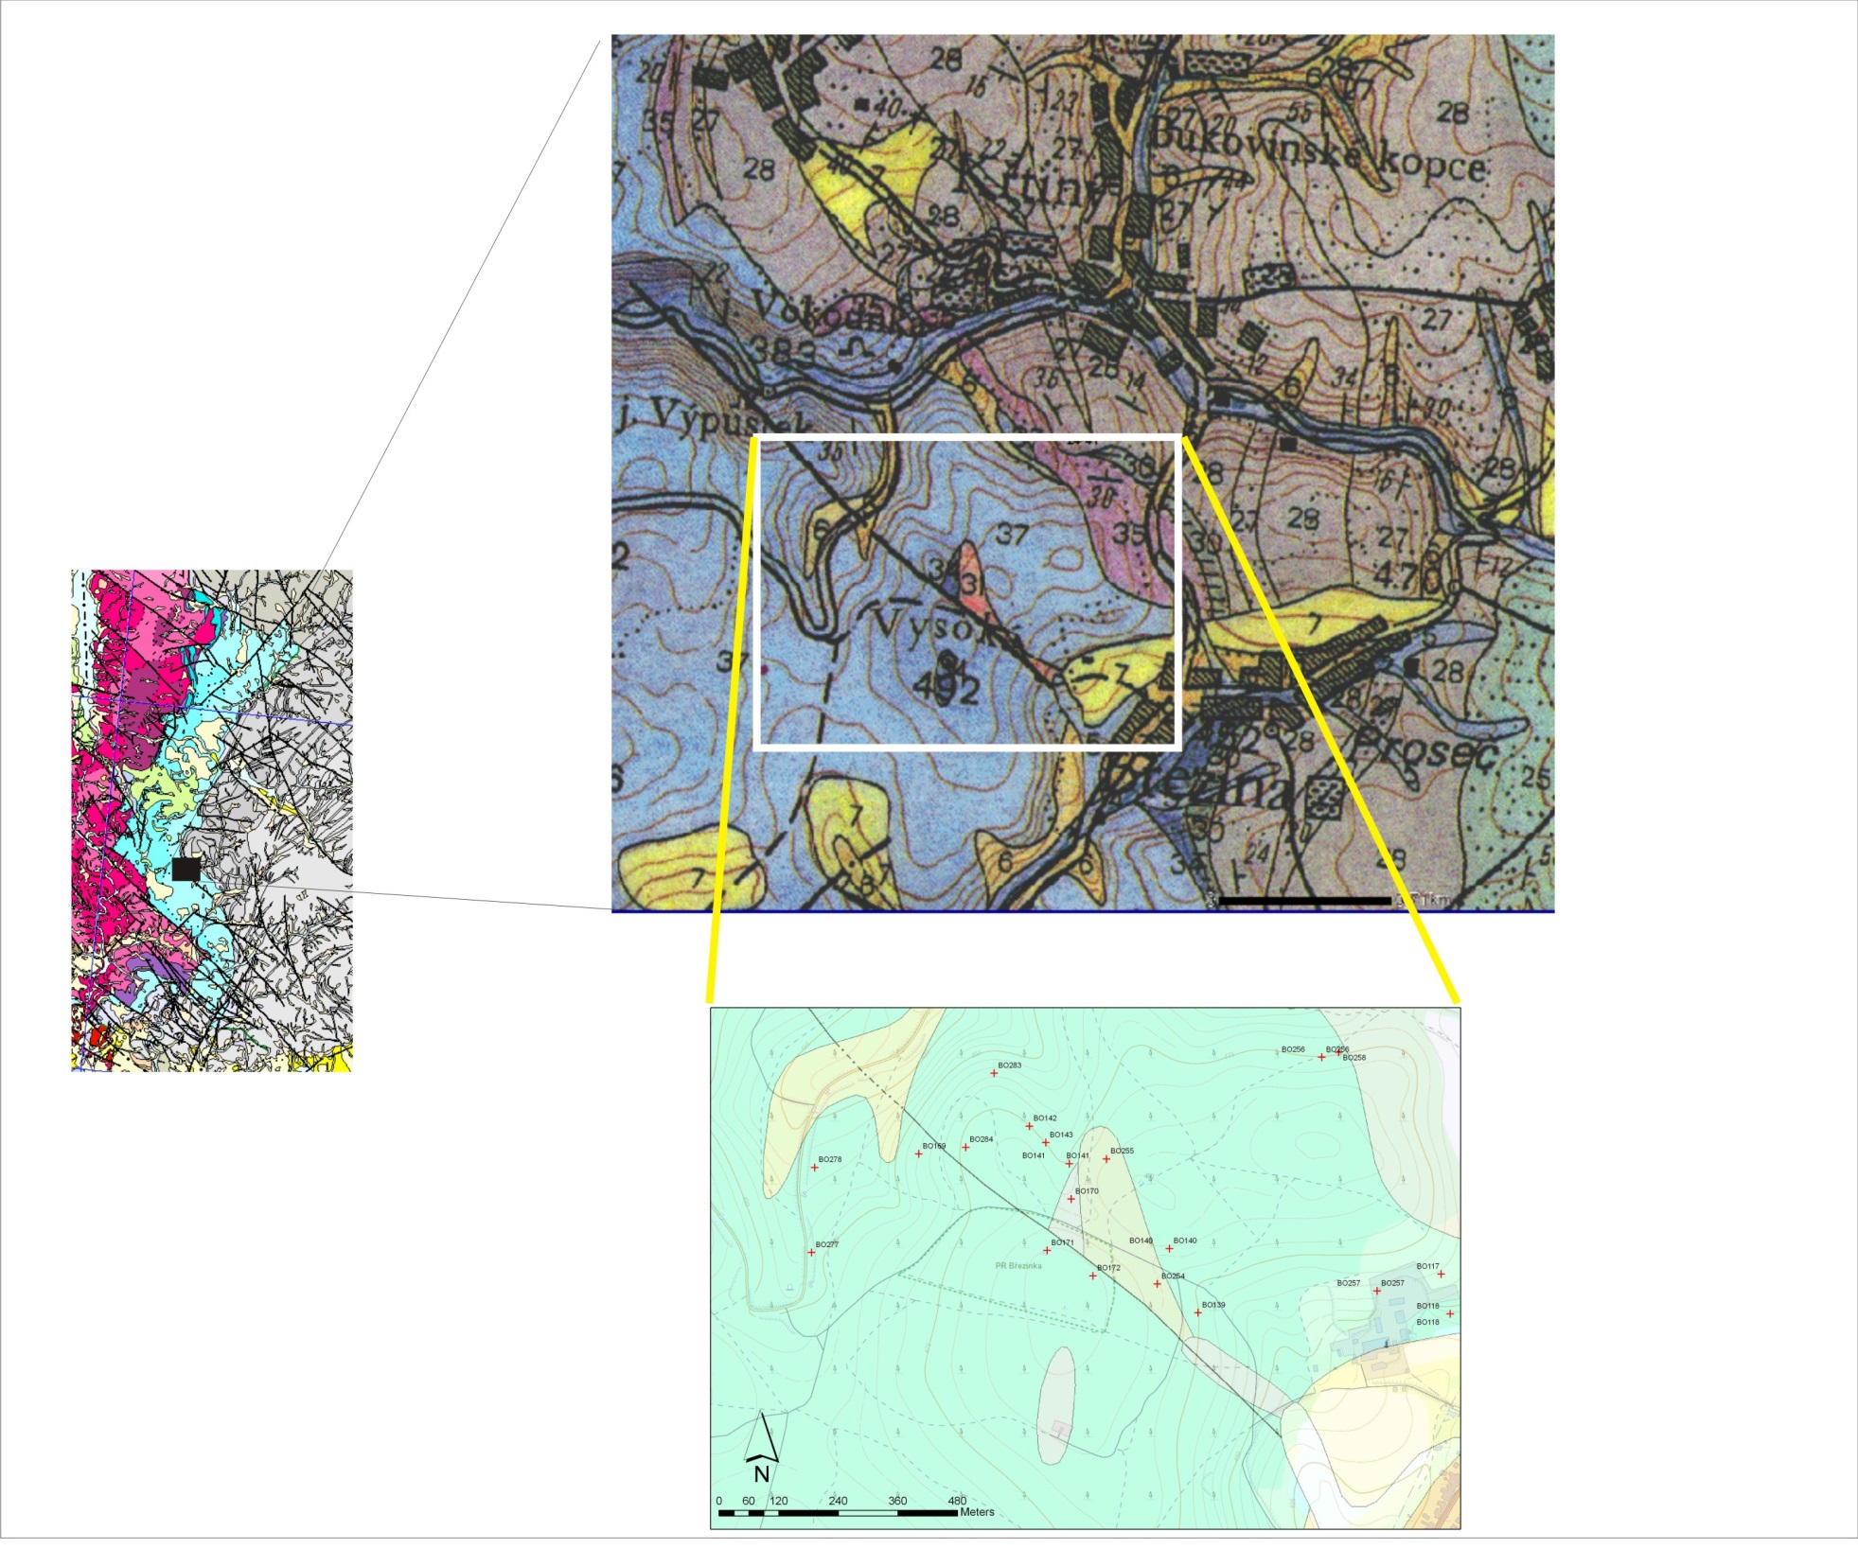

Slide 3
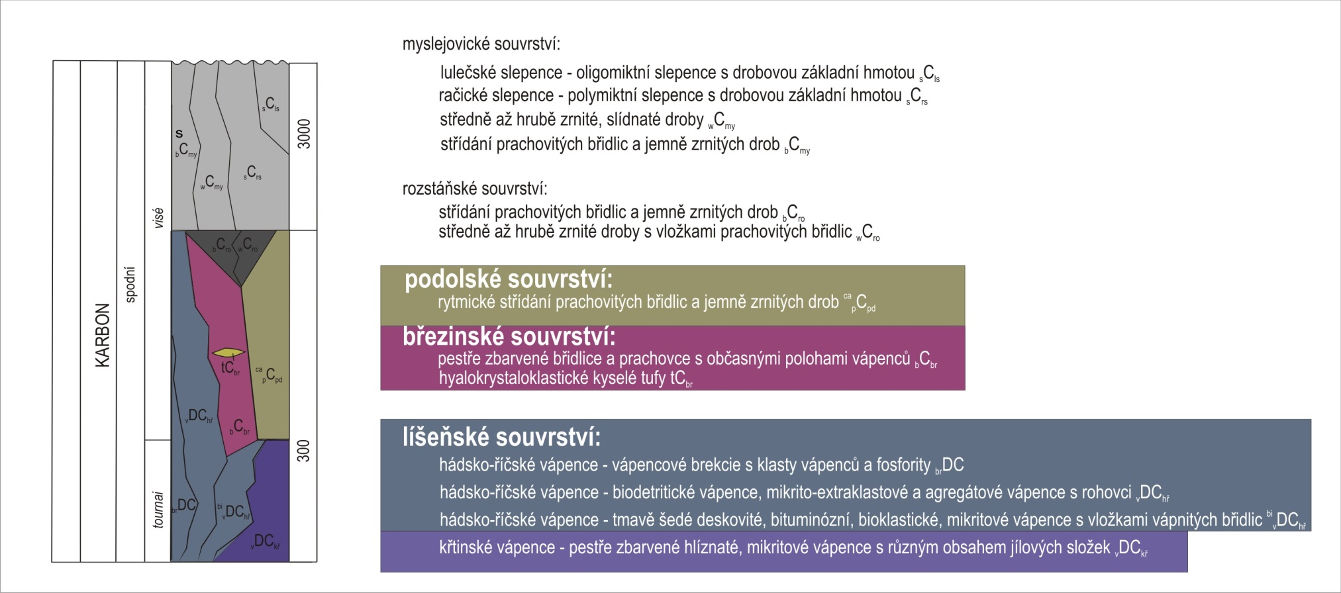
Stratigrafie střední a jižní části Moravského krasu a okolí

Slide 4
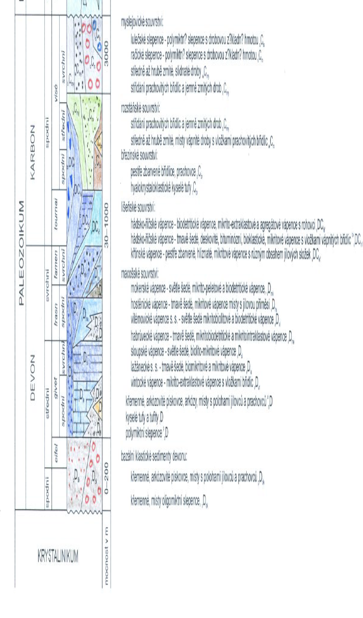
…část litostratigrafického schématu
listu Mokrá 24-413…

Slide 5
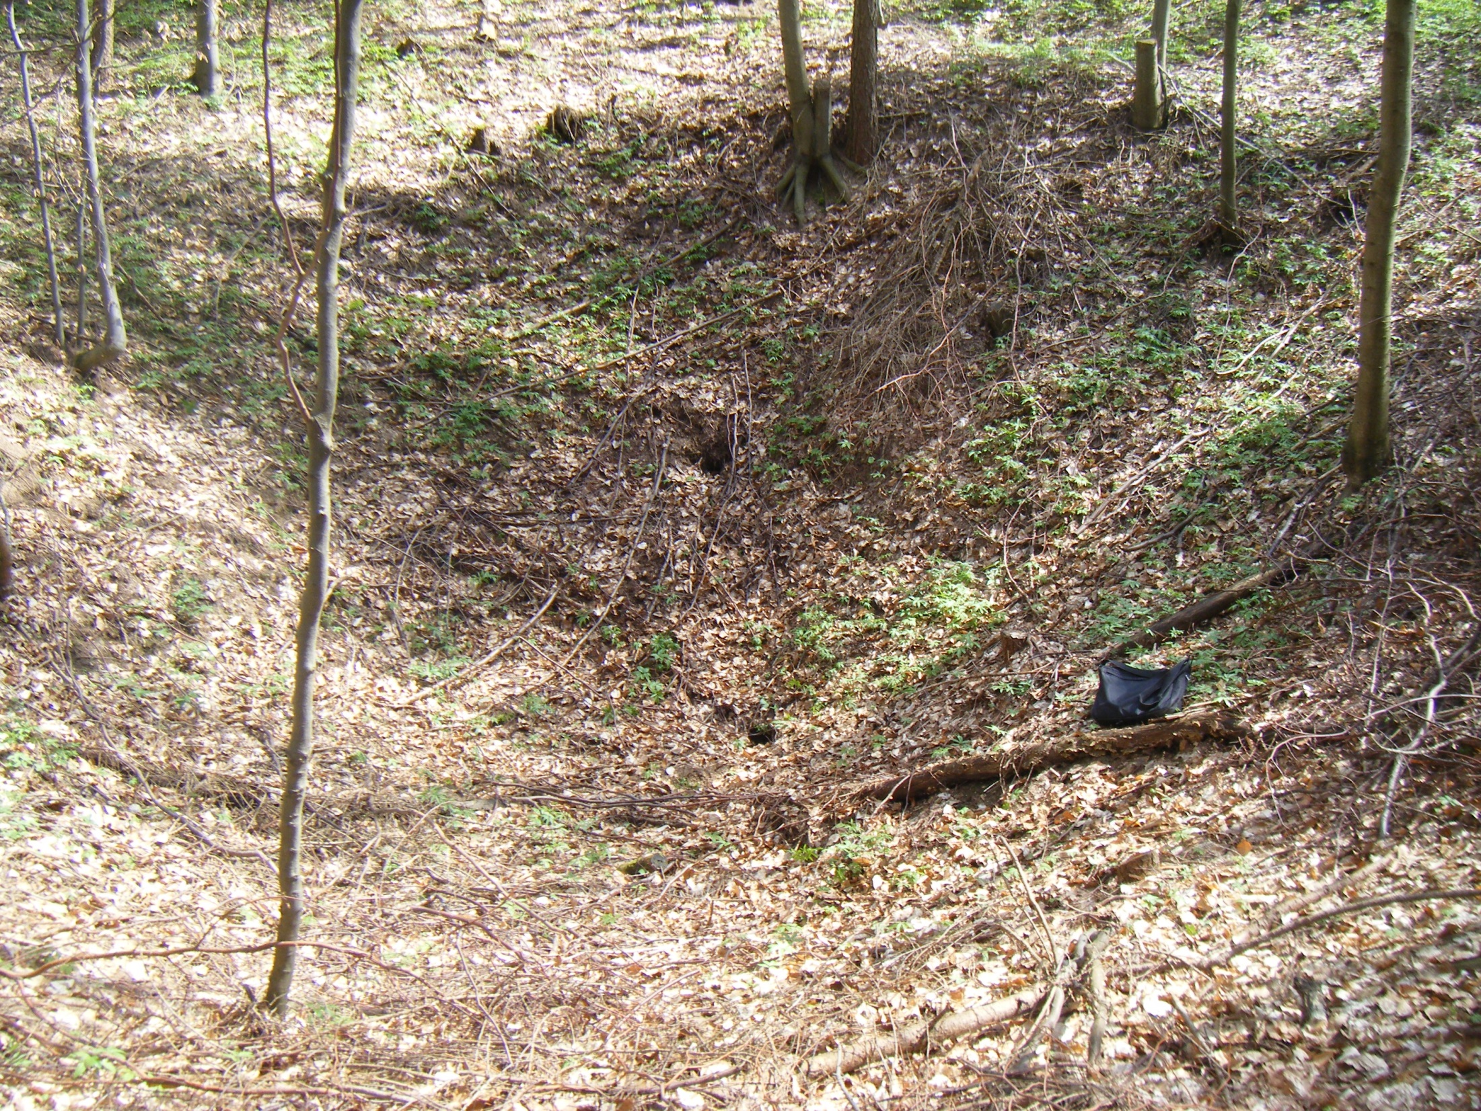

Slide 6
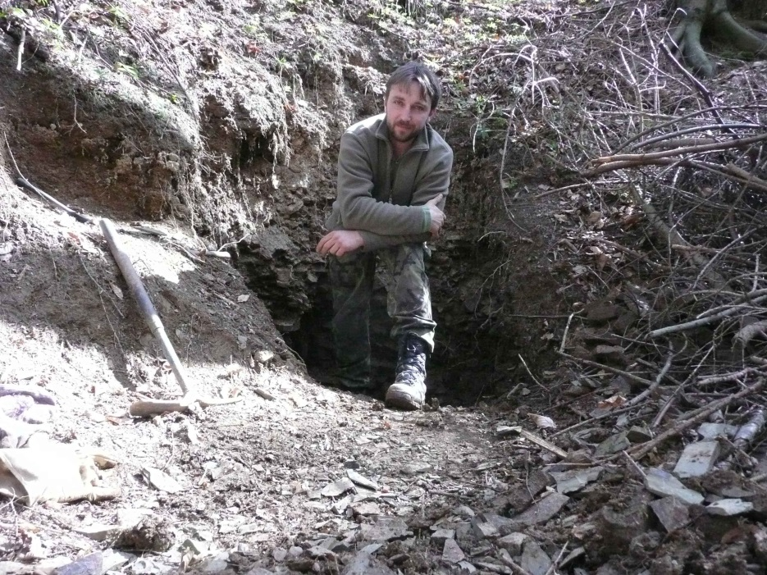
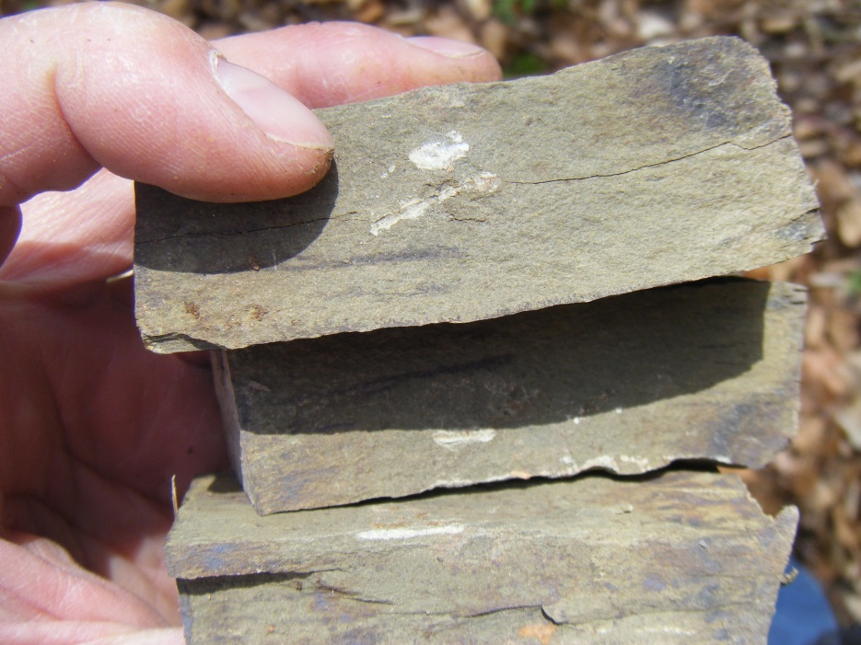
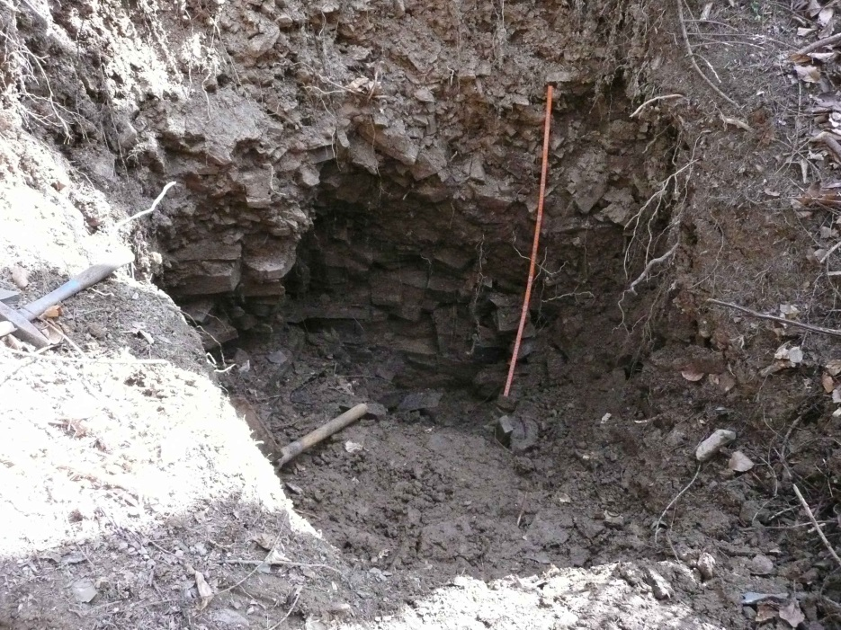
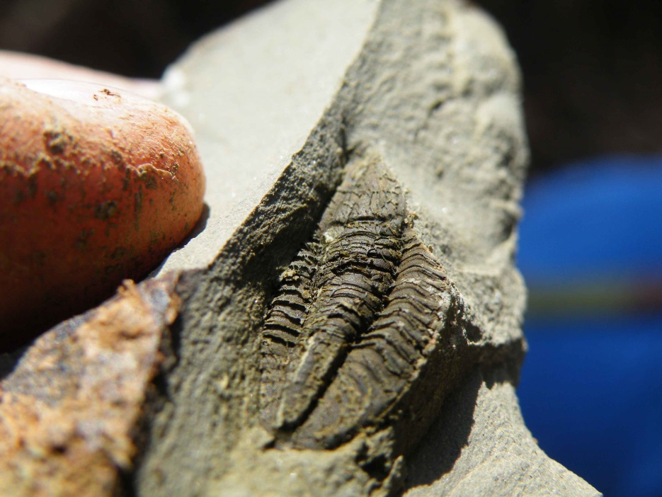
Litofaciální charakteristika

Slide 7
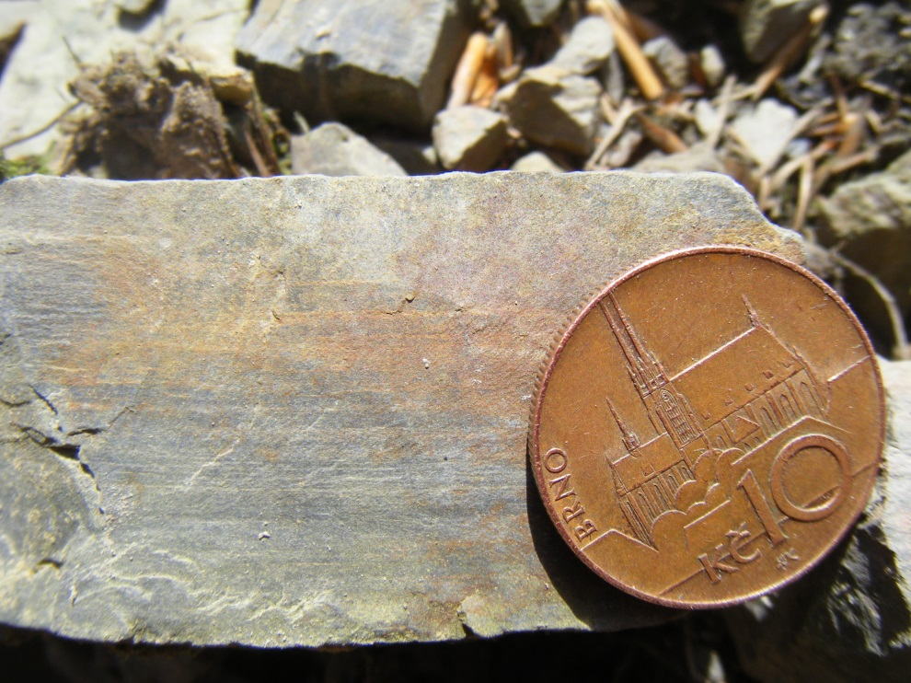
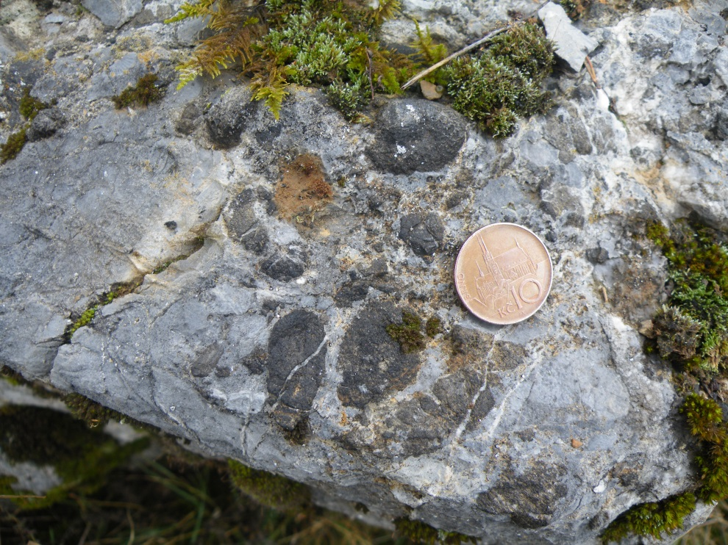
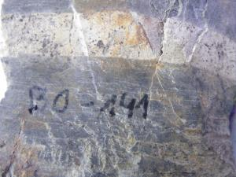
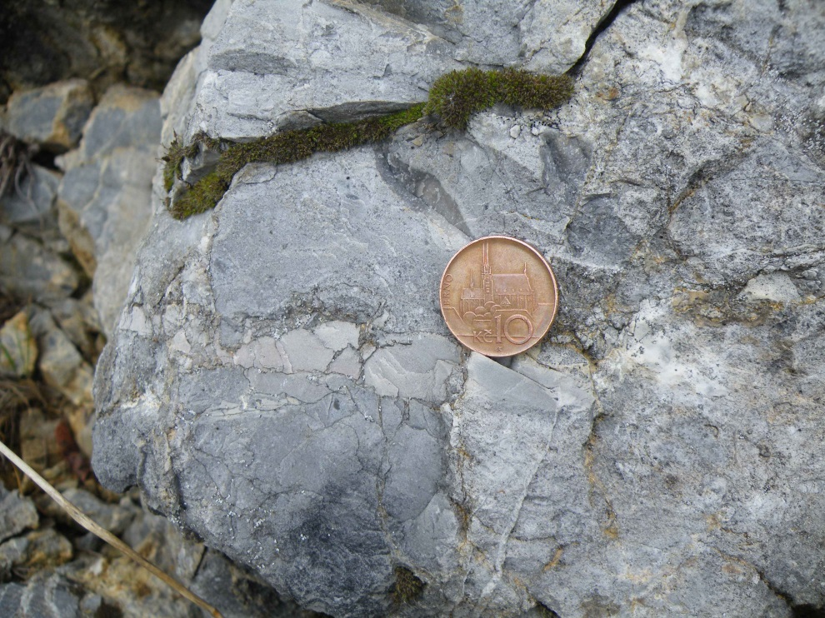

Slide 8
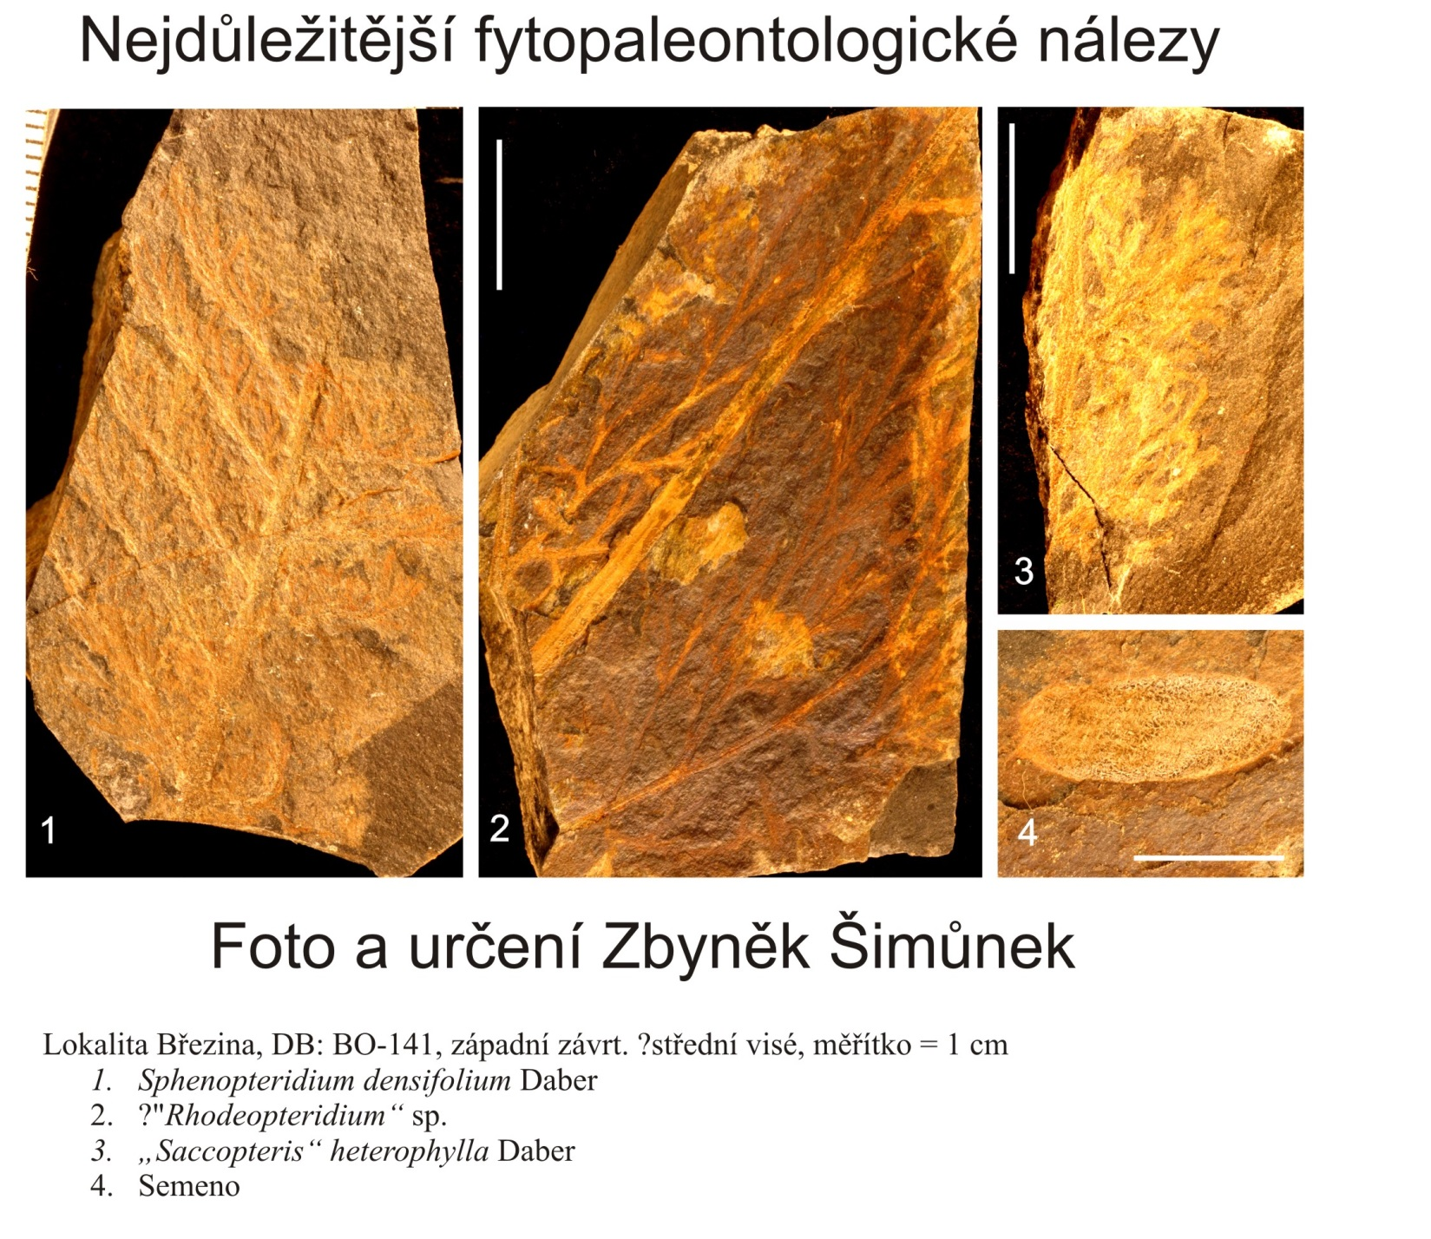

Slide 9
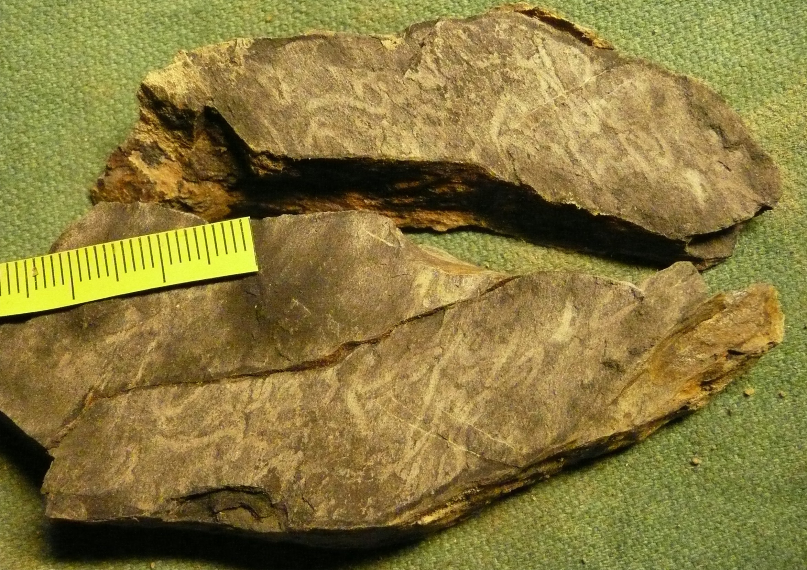

Slide 10
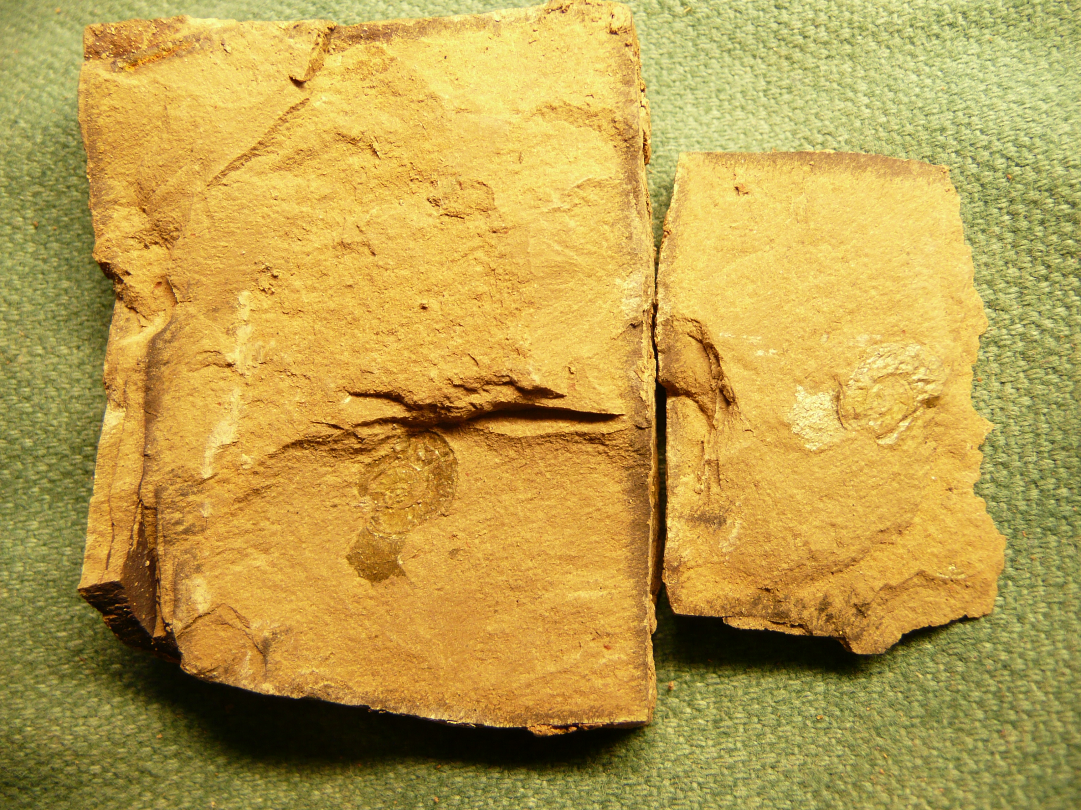

Slide 11
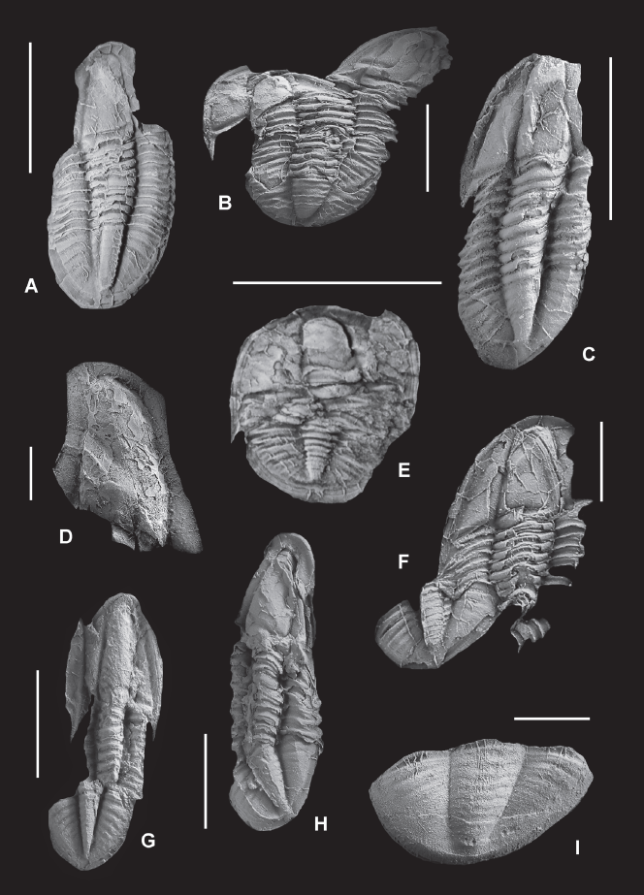
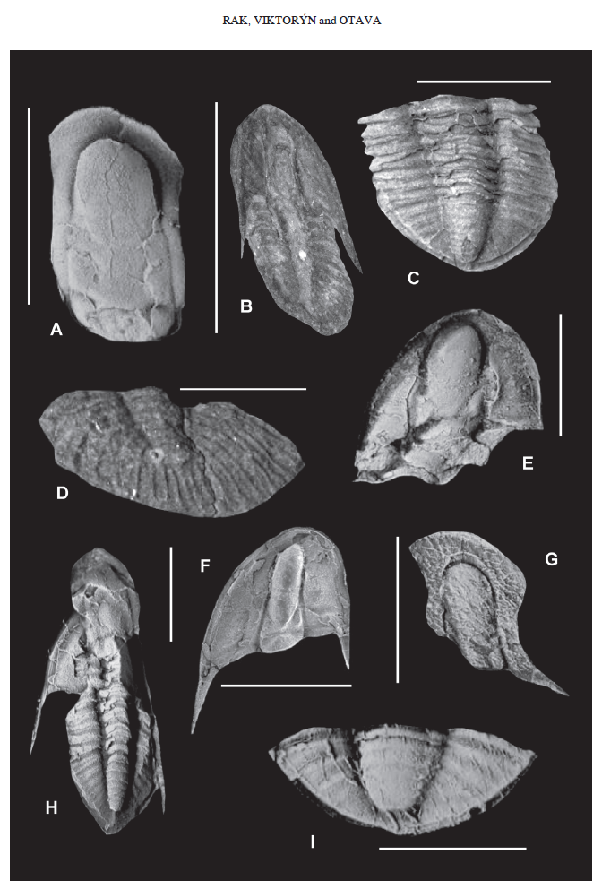

Slide 12
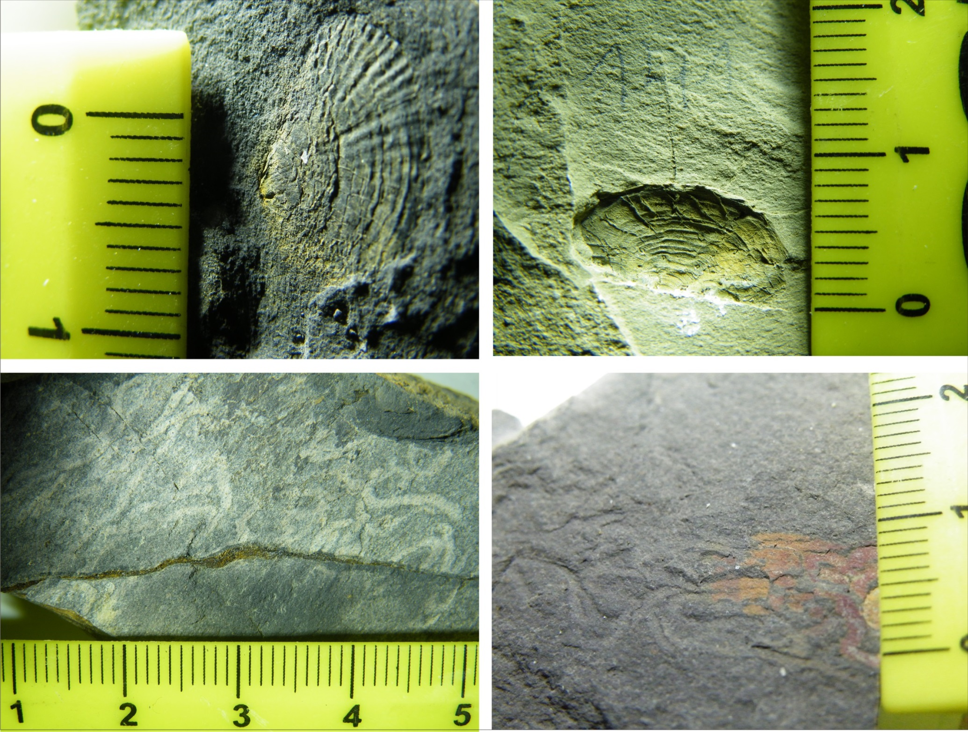

Slide 13
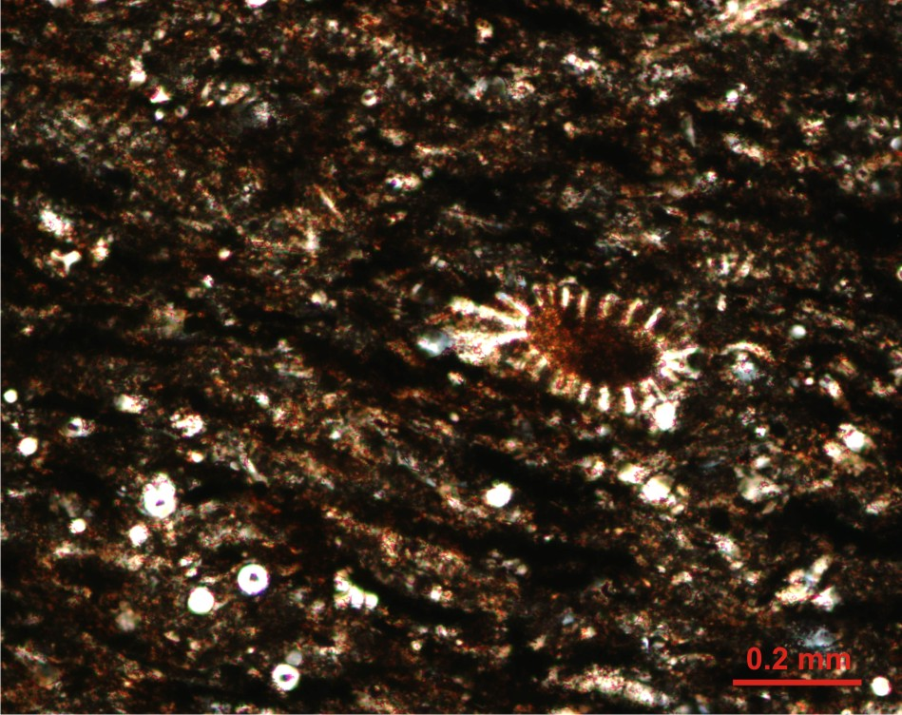

Slide 14
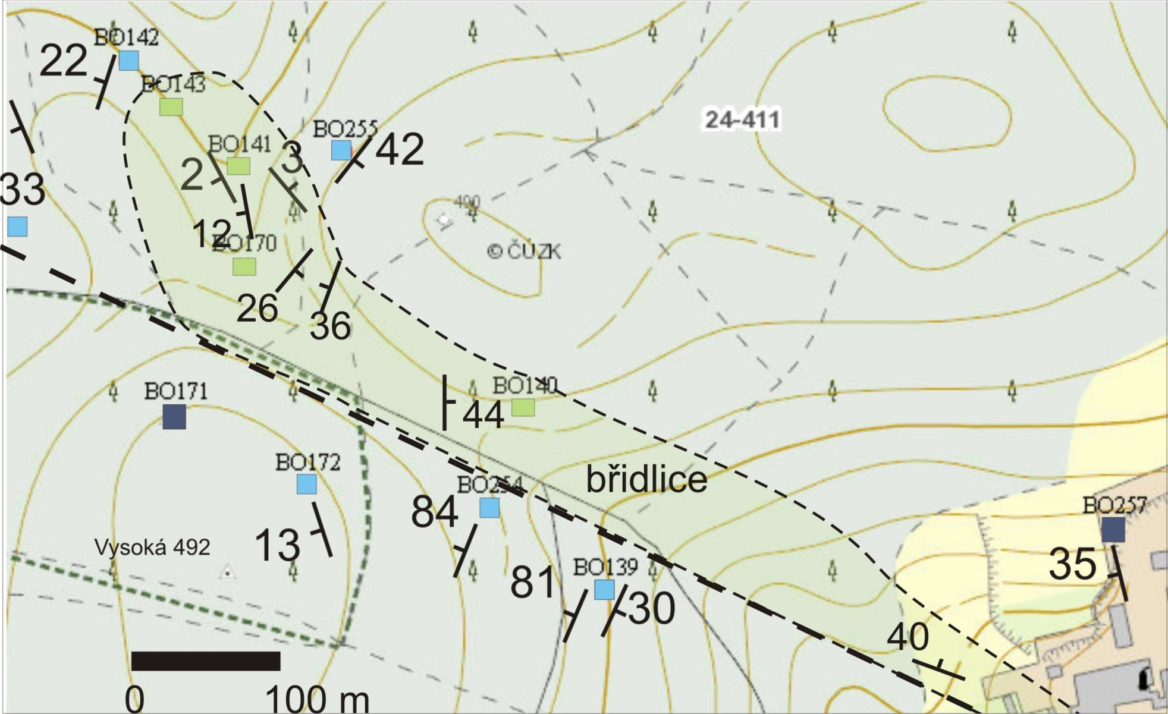
Strukturní charakteristika
brekcie
brekcie
vápence

Slide 15
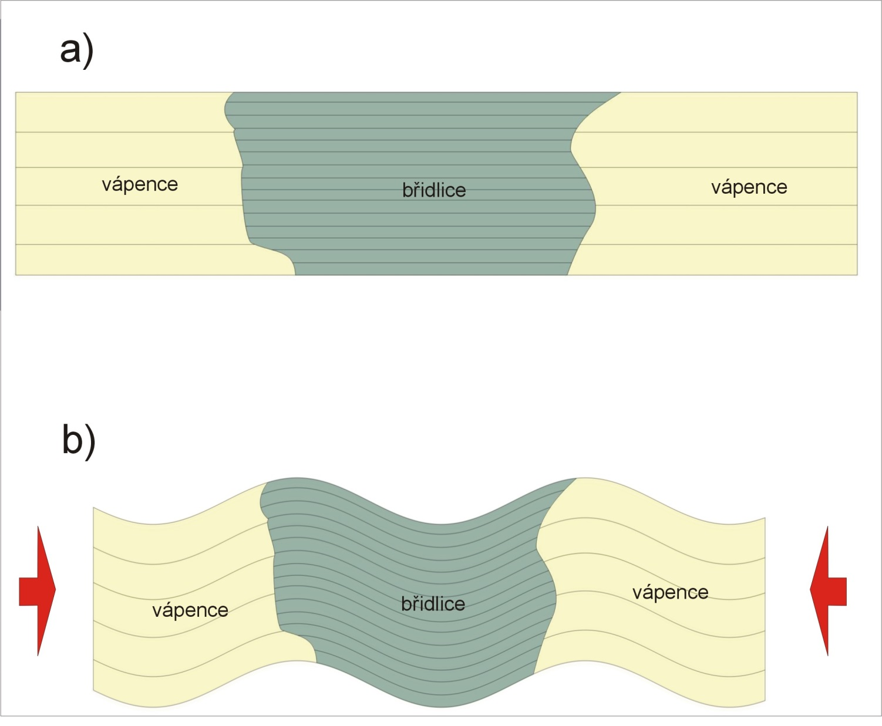
Interpretace, diskuze

Slide 16
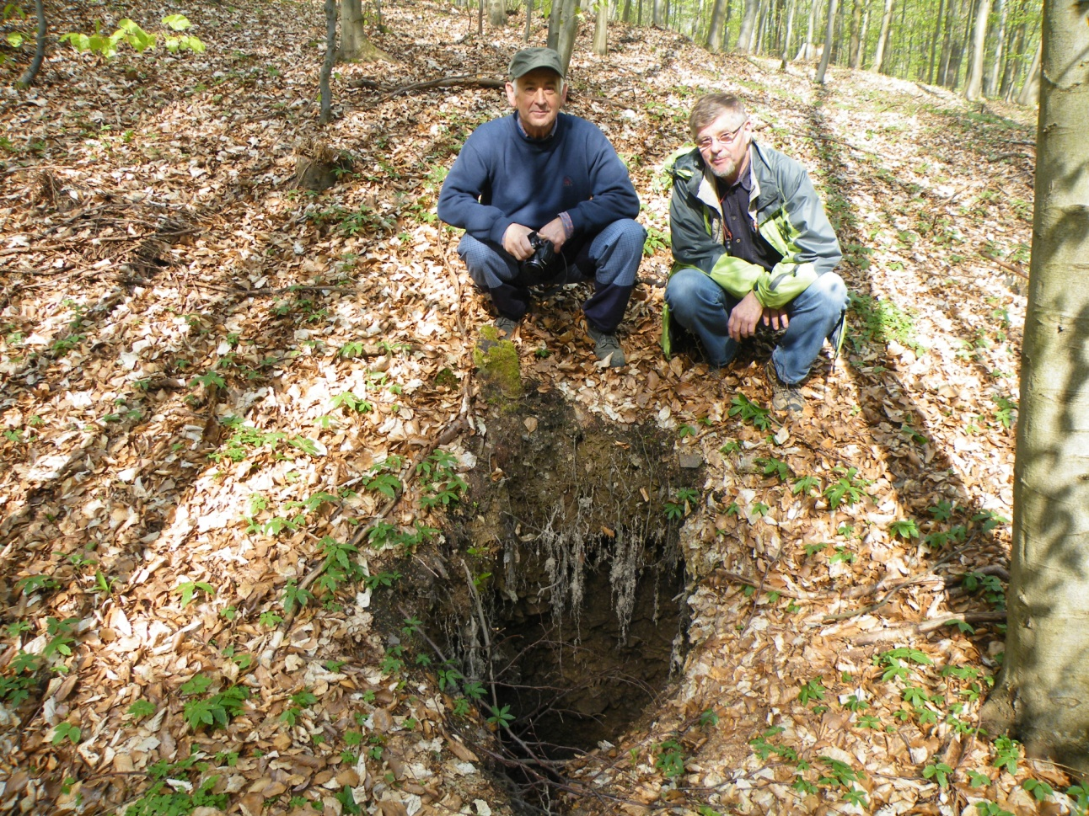
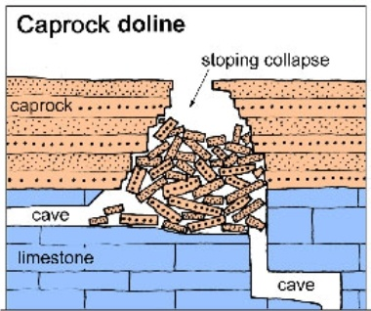
PŘÍRODNÍ
REZERVACE
BŘEZINKA
VYSVĚTLENÍ VZNIKU
„ZAKRYTÝCH „ ZÁVRTŮ

Slide 17
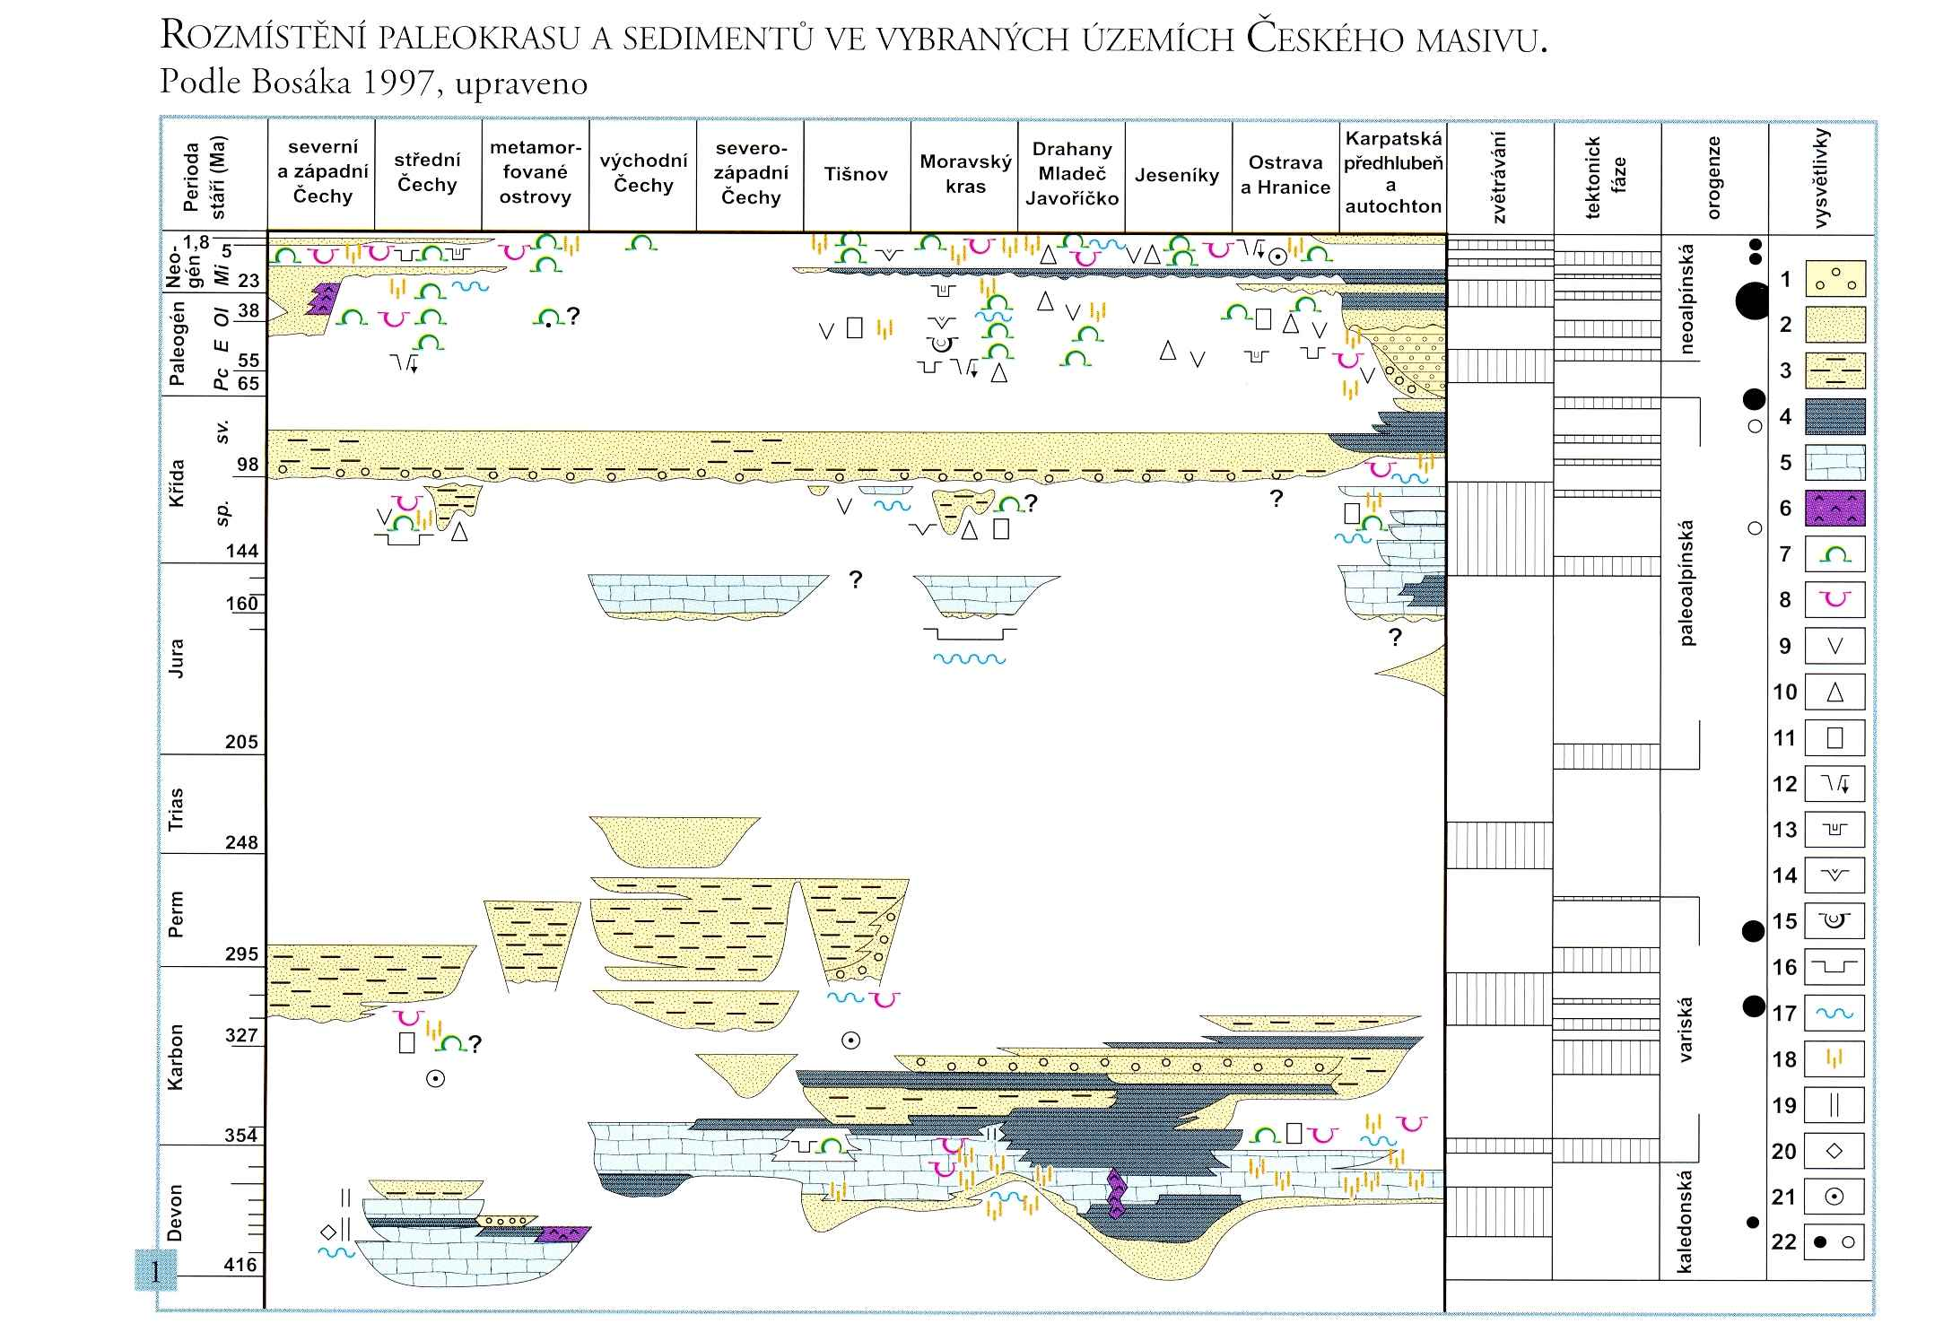

Slide 18
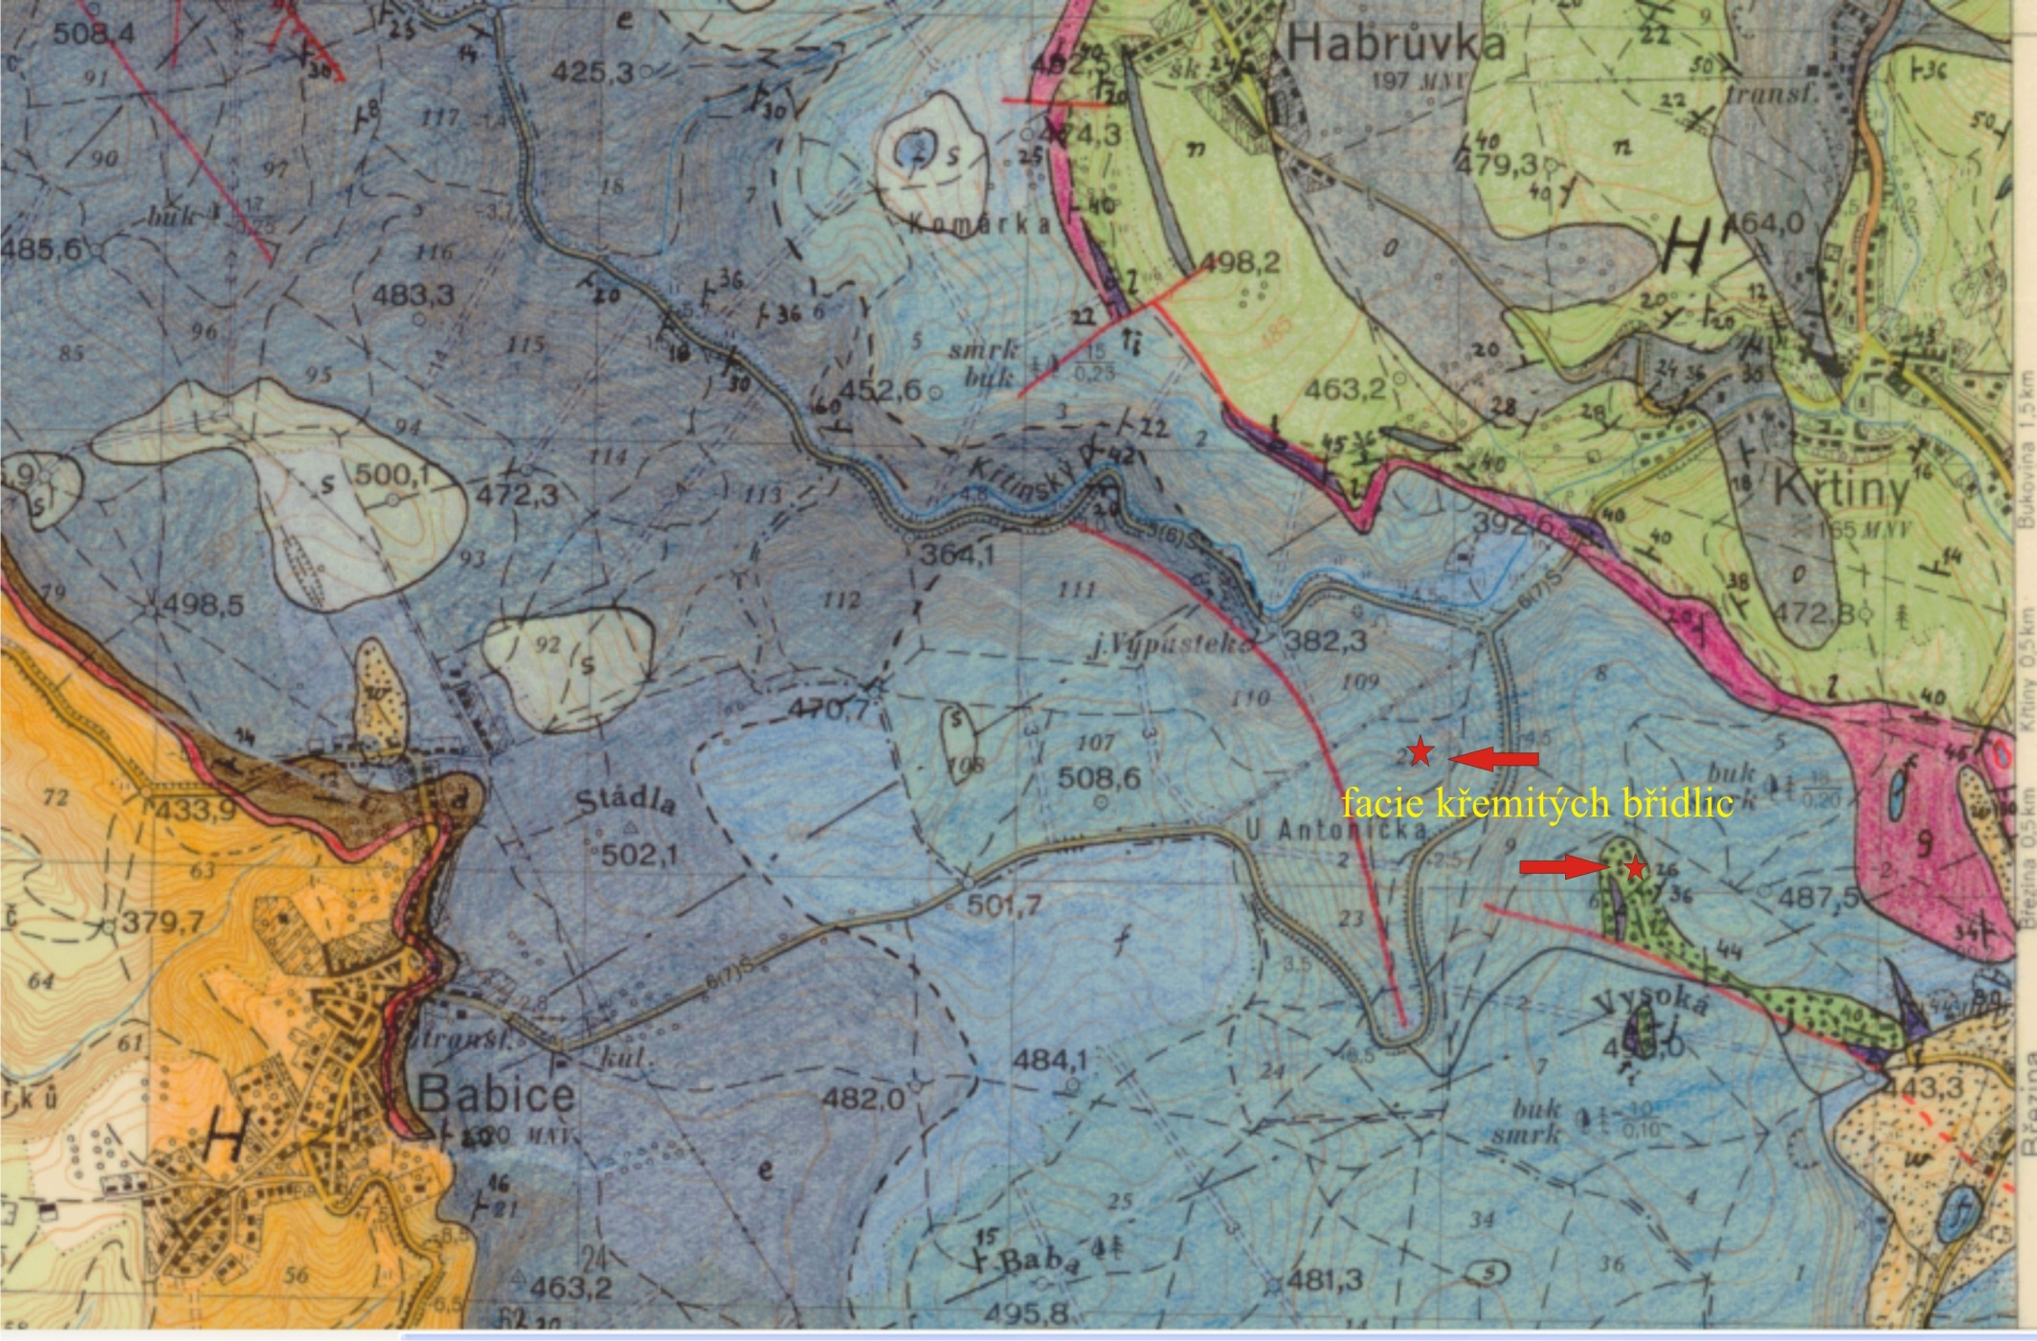

Slide 19
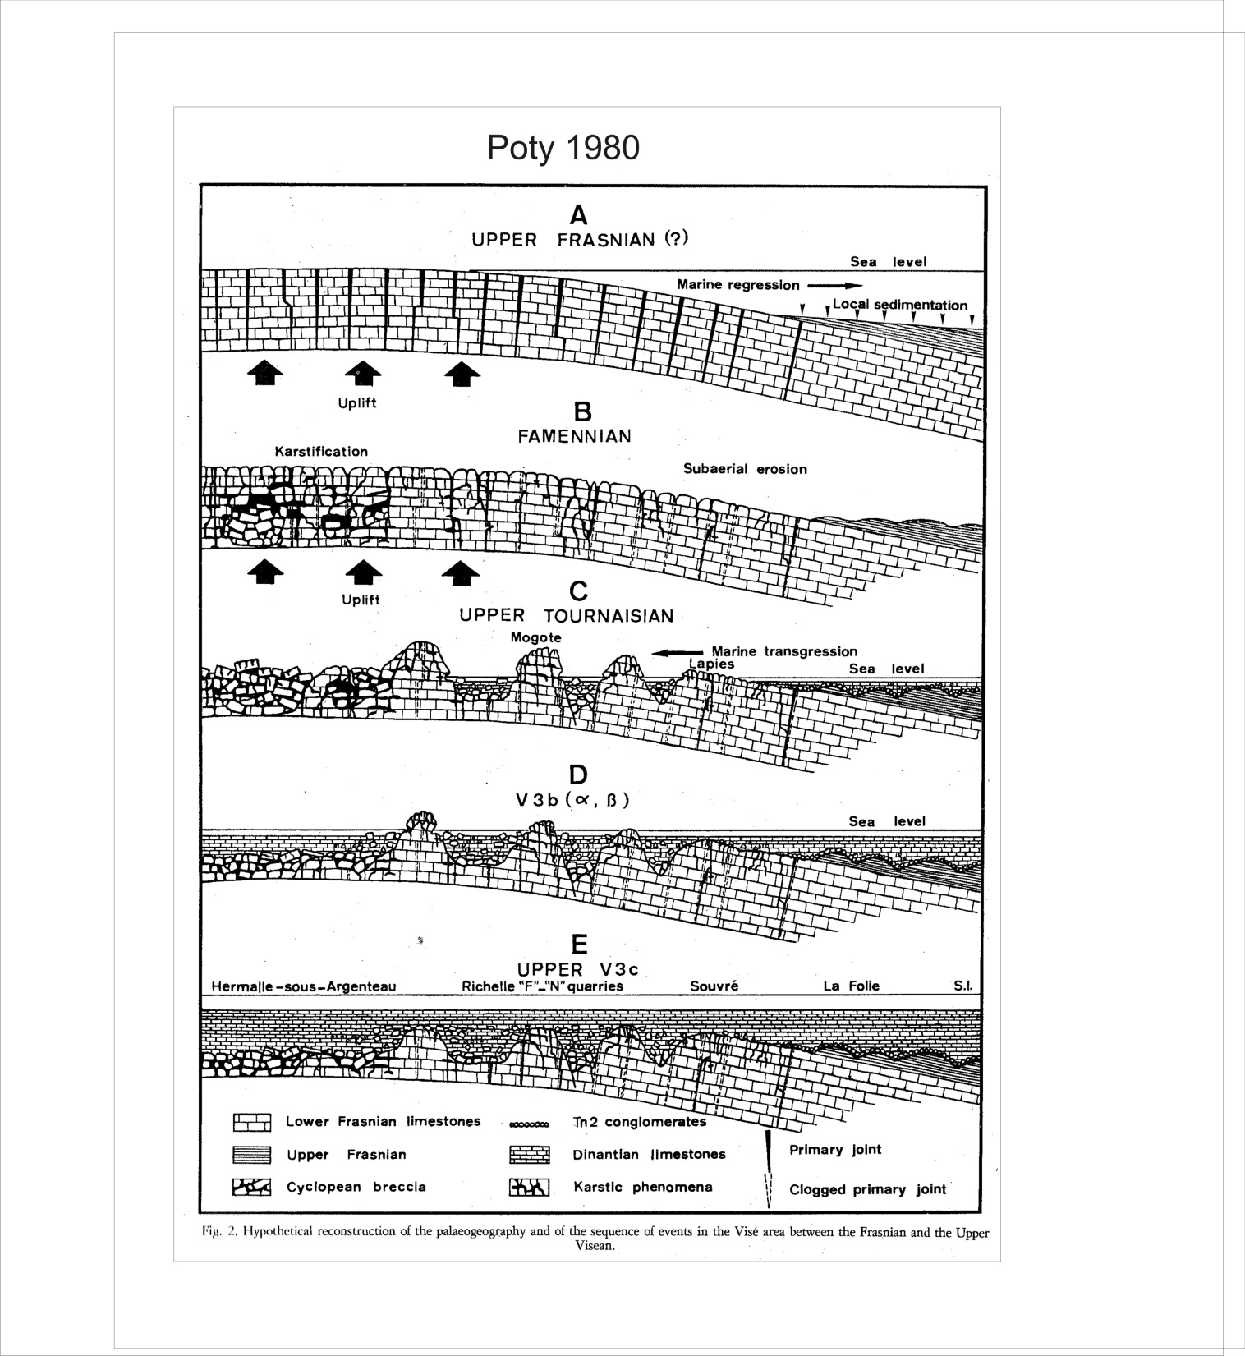

Slide 20
STRUČNÝ SCÉNÁŘ GEOLOGICKÉHO VÝVOJE
  svrchní frasn – vynoření
  famen, tournai – krasovění
  visé – transgrese
  namur - zvrásnění

Slide 21
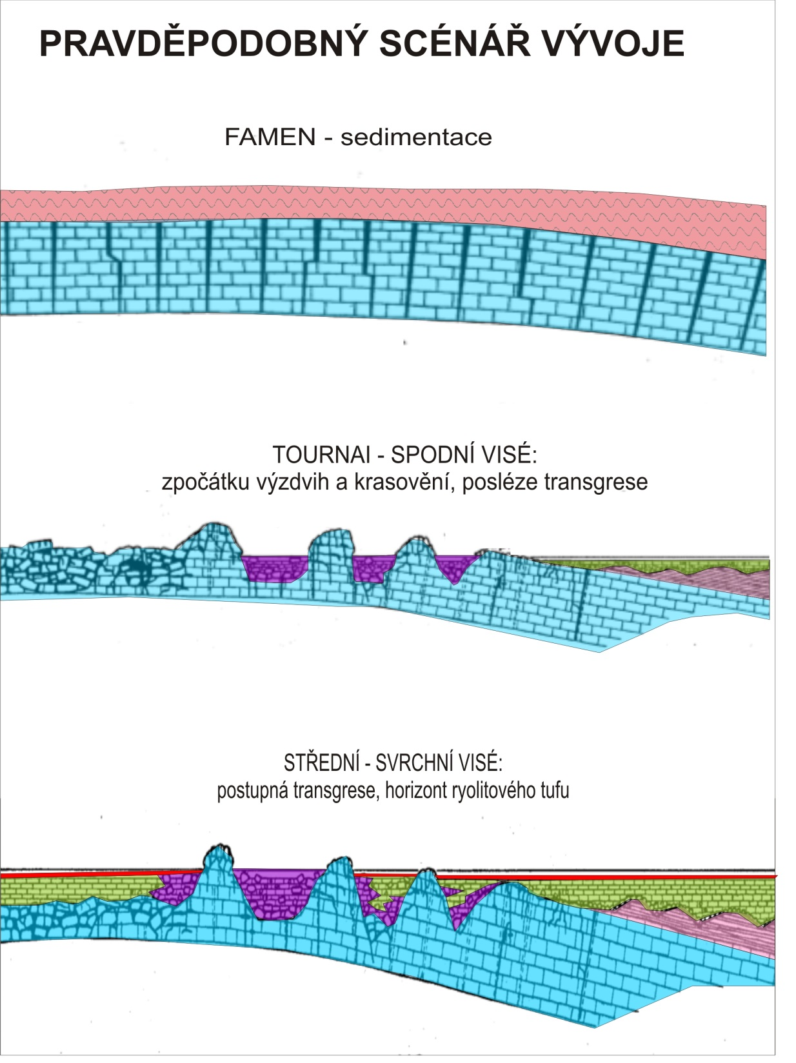
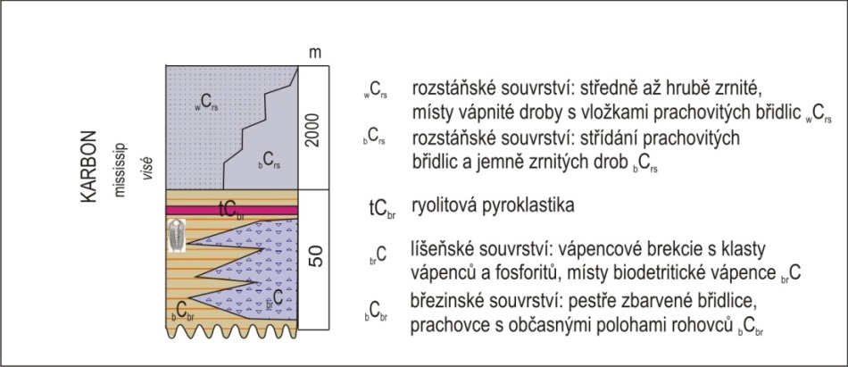
Hladil et a. 1999
…zásadní změna tektonického režimu
zásadní změna rychlosti sedimentace:
cca 10 Ma8
cca 18 Ma8

Slide 22
NĚKTERÉ CITOVANÉ PRAMENY

Slide 23
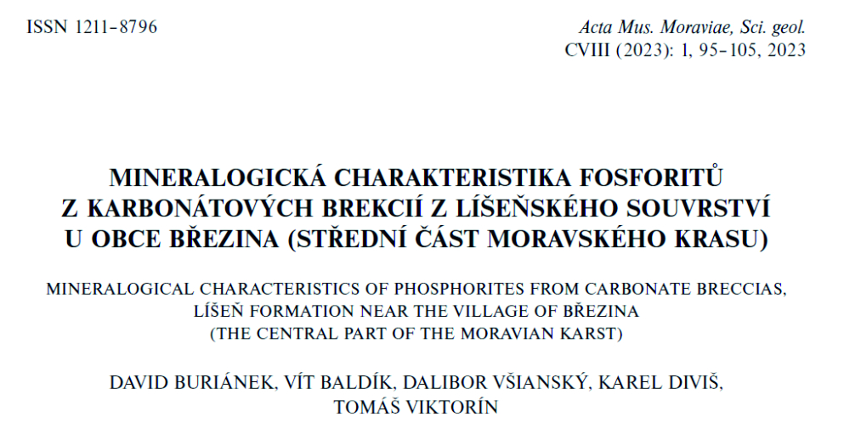

Slide 24
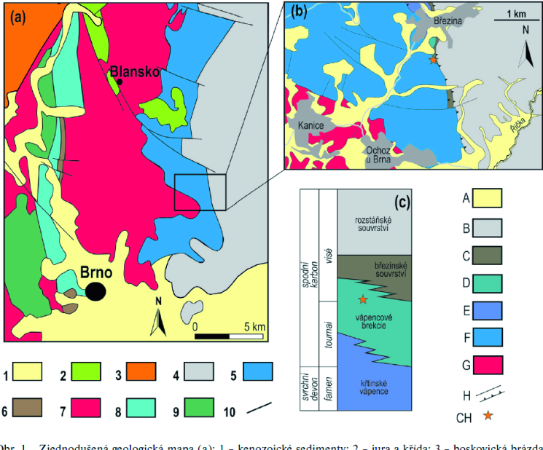

Slide 25
